Slide 1
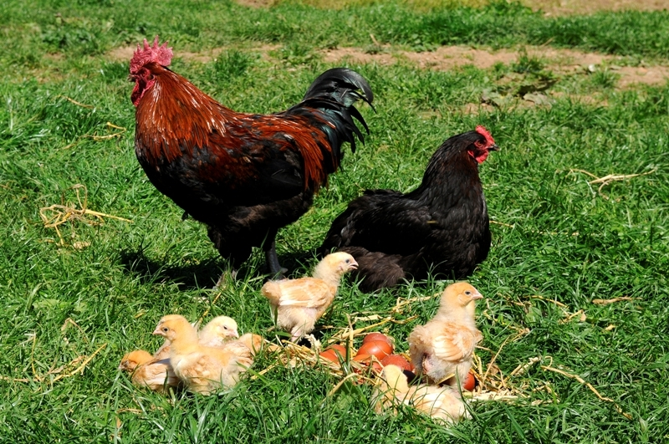
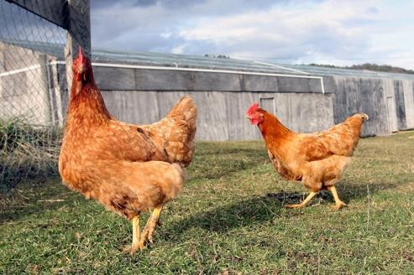
DECOUPES EN « SAUTE » SUR LES VOLAILLES
Cardinaux Yan

Slide 2
DECOUPE EN « SAUTE »
Bien étirer les membres et flamber

Slide 3
DECOUPE EN « SAUTE »
Nettoyer à l’aide d’un papier ménage

Slide 4
DECOUPE EN « SAUTE »
Dégager les « sot-l’y-laisse »

Slide 5
DECOUPE EN « SAUTE »
Des 2 côtés

Slide 6
DECOUPE EN « SAUTE »
Couper la peau entre les cuisses et les suprêmes
Luxer l’os de la hanche (tirer en arrière jusqu’à ce que la tête de l’os sorte de l’alvéole)

Slide 7
DECOUPE EN « SAUTE »
Couper en passant de couteau le plus près de la carcasse pour laisser le moins de chair possible

Slide 8
DECOUPE EN « SAUTE »
Détacher totalement la cuisse
Répéter l’opération de l’autre côté

Slide 9
DECOUPE EN « SAUTE »
Couper les ailerons

Slide 10
DECOUPE EN « SAUTE »
Sortir les suprêmes en laissant le moins de chair possible sur la carcasse
On peut aussi couper en laissant l’os, ce sera plus goûteux, mais moins pratique lors du dressage

Slide 11
DECOUPE EN « SAUTE »
Les 2 suprêmes / Les 2 cuisses
La carcasse

Slide 12
DECOUPE EN « SAUTE »
Couper le « genou »

Slide 13
DECOUPE EN « SAUTE »
Dégager les manchettes
Attacher en « gigolette »

Slide 14
DECOUPE EN « SAUTE »
Parer les suprêmes

Slide 15
DECOUPE EN « SAUTE »
Dégager les manchettes des suprêmes
Bien présenter (avec ou sans papillotes)

Slide 16
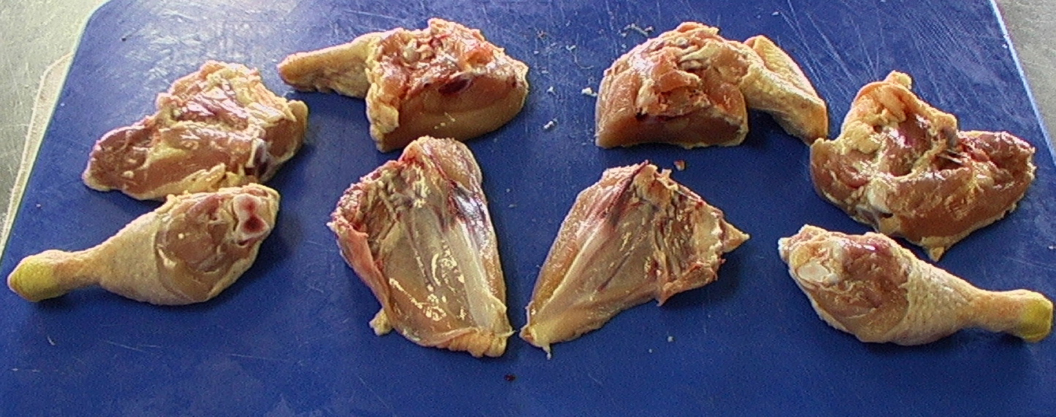
DECOUPE EN « SAUTE »
Si la volaille est grosse, couper en 2 par le milieu les cuisses et les suprêmes

Slide 17
DECOUPE EN « SAUTE »
Couper le reste de la carcasse pour un fond brun de volaille

